Slide 1





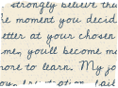

HISTORIA DE LA INTELIGENCIA ARTIFICIAL
Yosef Emiliano Soto Iribe
Cristian Andrea Ramírez Medina

Slide 2


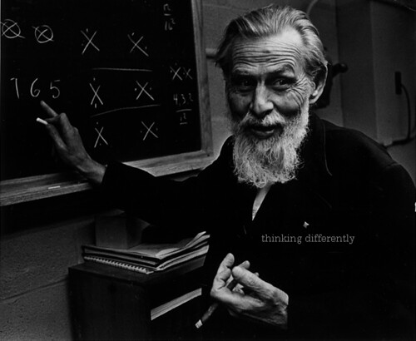

EL INICIO DE LA INTELIGENCIA ARTIFICIAL
(1943–1956)
Warren McCulloc tenia títulos en filosofía y medicina obtenidos en la universidad de Columbia y se convirtió en el director del laboratorio de investigación en el departamento de psiquiatría en en la universidad de Illinois.
Sus investigaciones en el sistema nervioso central resultaron en una de las mayores contribuciones a la inteligencia artificial.

Slide 3
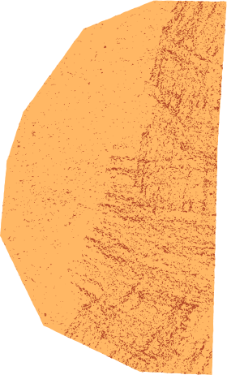
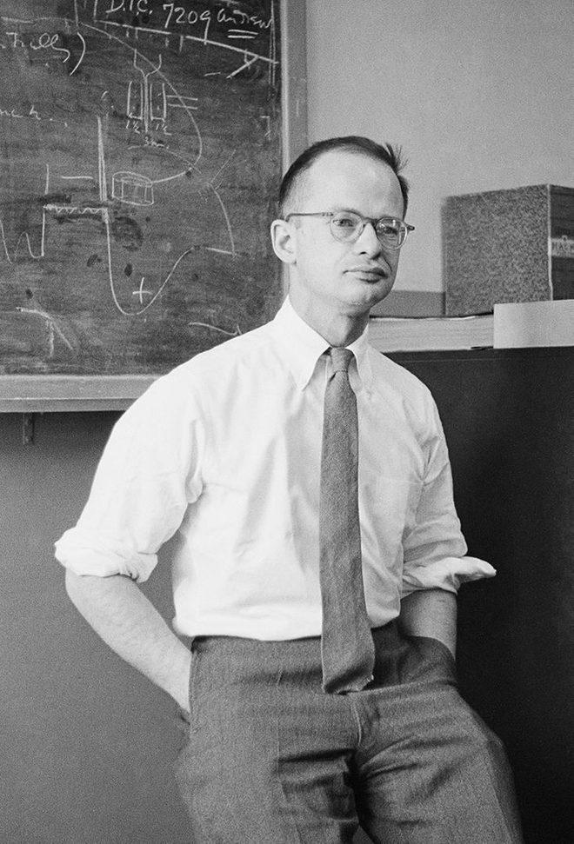

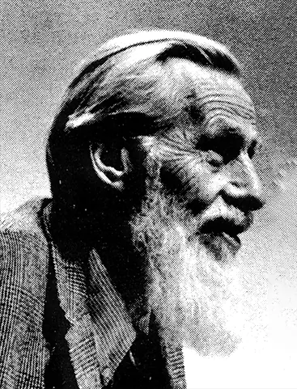

McCulloch y su coautor Walter Pitts, un joven matemático propusieron un modelo de redes neuronales artificiales en el que cada neurona se postulaba como estar en estado binario, es decir en un estado de encendido o apagado.
Ellos demostraron que su modelo de redes neuronales era equivalente a la maquina de turing y probaron que cualquier función computable podía ser computada por una red de neuronas conectadas .

Slide 4

El tercer fundador de la IA fue John von Neumann, el brillante húngaro matemático nato. En 1930 ingresó en la Universidad de Princeton, donde impartió clases de física matemática. Fue colega y amigo de Alan Turing durante el segunda guerra mundial, von Neumann jugó un papel clave en el Proyecto Manhattan que construyó la bomba nuclear.
Fue influenciado por el modelo de red neuronal de McCulloch y Pitts. Cuando Marvin Minsky y Dean
Edmonds, dos estudiantes de posgrado del departamento de matemáticas de Princeton, construyeron la primera computadora de red neuronal en 1951, Von Neumann los alentó y los apoyó.

Slide 5
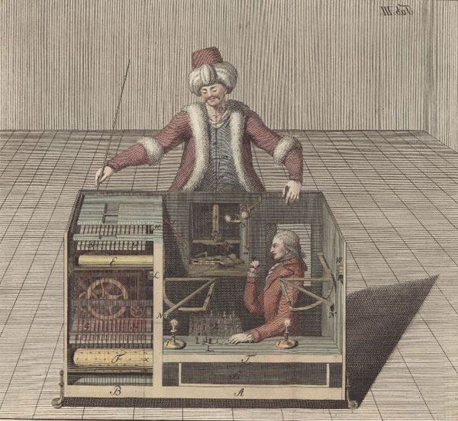
EL ASCENSO DE LA INTELIGENCIA ARTIFICIAL
(1956– finales de la decada de los 60's)
Los primeros años de la inteligencia artificial se vieron caracterizados por un gran entusiasmo, grandes ideas pero con un éxito limitado, hasta ese momento las computadoras solamente eran utilizadas para realizar cálculos matemáticos de rutina, pero los investigadores de la IA estaban demostrando que podían hacer mas que eso, eran años de muchas expectativas.

Slide 6
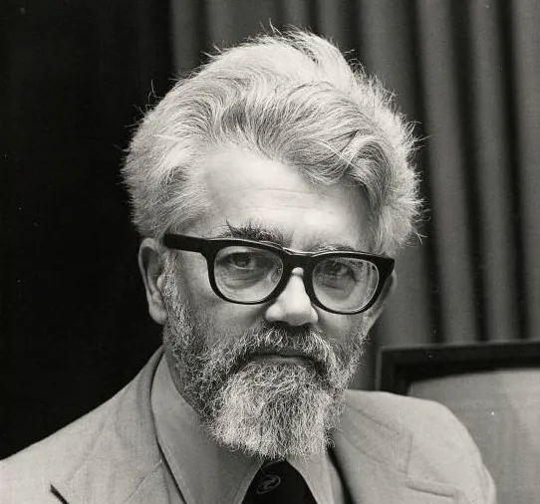
John McCarthy, uno de los organizadores del taller de Dartmouth y el
inventor del término "inteligencia artificial", también fue el creador del lenguaje de programación LISP uno de los lenguajes mas viejos que existen.
McCarthy presento un articulo llamado “Programas con sentido común” en el que propuso un programa llamado “Advice taker” para buscar soluciones a problemas generales del mundo, demostrando así lo que su programa podía generar como por ejemplo un plan para manejar hacia el aeropuerto.
De esa forma el programa desarrollado por McCarthy fue el primer sistema completo basado en conocimiento incorporando los principios centrales de la representación de conocimiento y razonamiento.

Slide 7
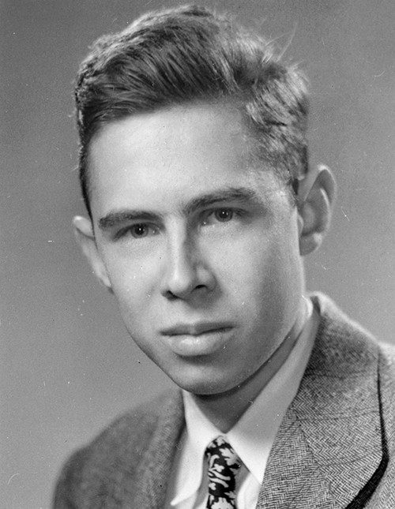
El trabajo inicial sobre computación neuronal y redes neuronales artificiales iniciado por McCulloch y Pitts continuó. Los métodos de aprendizaje fueron mejorados y Frank Rosenblatt demostró el Teorema de Convergencia del Perceptrón, mostrando que su algoritmo de aprendizaje podía ajustar la fuerza de conexión de un perceptrón (Rosenblatt, 1962).

Slide 8
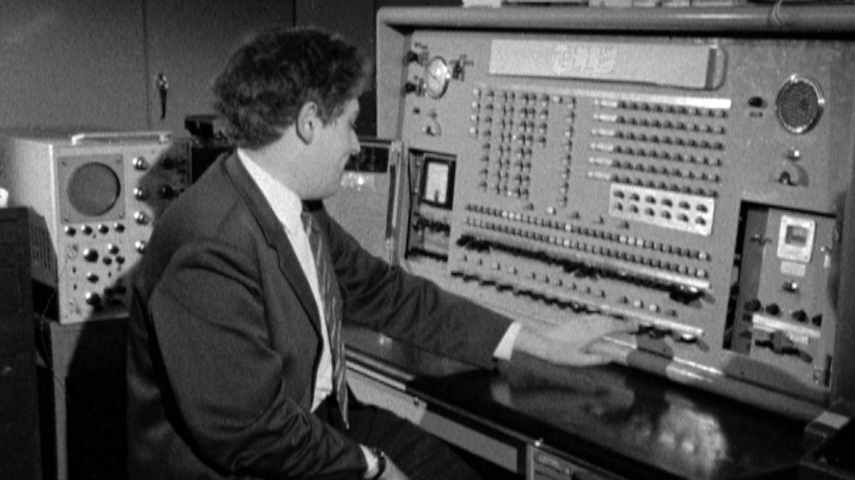
En resumidas cuentas podemos decir que en los 60s los investigadores de la inteligencia artificial intentaban resolver una gran variedad de problemas con métodos generales, usaban mecanismos de búsqueda de proposito general para encontrar la solucion a un problema. Tales metodos ahora considerados como metodos debiles dejaban como resultado un rendimiento debil, ademas de que muchas de las ideas propuestas hasta ese momento no podian implementarse debido a la falta de recursos y capacidades de las computadoras en ese momento.

Slide 9
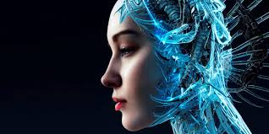
PROMESAS INCUMPLIDAS, O GOLPE DE REALIDAD
Finales de los 60's - Inicios de los 70's
En los mediados de los años 50s los investigadores de IA hacían promesas sobre construir maquinas inteligentes para todo tipo de propósito con inteligencia de una escala humana para los años 80s y que dichos sistemas rebasarían la inteligencia humana para el año 2000, sin embargo para el año 1970 se dieron cuenta que fueron bastante optimistas, a pesar de que ciertos programas de inteligencia artificial podian demostrar cierto grado de inteligencia estos no eran lo suficientemente buenos para poder solucionar problemas grandes de la vida real.

Slide 10

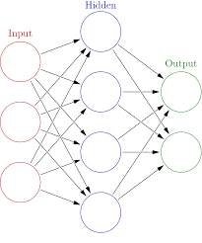



LAS PRINCIPALES DIFICULTADES DE LA IA EN LOS AÑOS 60 ERAN:
Debido a que los investigadores de IA estaban desarrollando métodos generales para amplias clases de problemas, los primeros programas contenían poco o incluso ningún conocimiento sobre un dominio del problema.
Muchos de los problemas que se pretendían resolver con IA eran muy amplios o muy complejos.
En 1971 el gobierno britanico suspendio las ayudas economicas a las investigaciones sobre IA

Slide 11
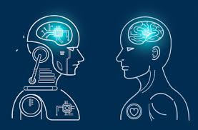
LA TECNOLOGÍA DE LOS SISTEMAS EXPERTOS, O LA LLAVE DEL ÉXITO
Algo de lo que se percataron en la década de los 70s es que deberían de restringir lo mas posible el dominio del problema para las maquinas inteligentes, Anteriormente los investigadores creían que algoritmos de búsqueda inteligente y técnicas de razonamiento podían inventarse para emular la manera en la que los humanos resuelven problemas.

Slide 12

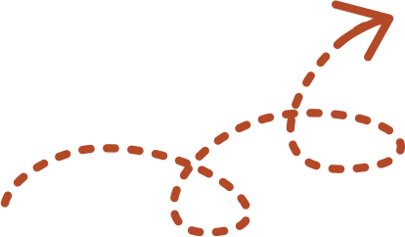
Dendral fue un proyecto de la universidad de Standford financiado por la NASA debido a que un robot seria lanzado al planeta Marte y se requería un programa el cual sirviera para determinar la estructura molecular del suelo de Marte basado en los datos del espectro de masas proporcionado por un espectrómetro de masas.

Slide 13
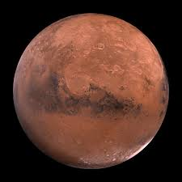
El método tradicional para resolver problema podría ser generar y probar todas las opciones posibles, sin embargo este método falla debido a los millones de estructuras posibles que existen y que podrían ser generadas, al problema se le agregaba mas complejidad debido a que no existía un algoritmo científico para mapear el espectro de la masa en su espectro molecular, sin embargo químicos analíticos podían reducir la complejidad de este problema al descartar gran cantidad de combinaciones simplemente viendo patrones en el espectro y así dejando las posibles soluciones para su futuro chequeo.

Slide 14
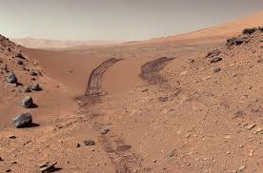
Ahora lo que se buscaba era plasmar el conocimiento de aquellos químicos que podían analizar aquellos patrones en el programa para así poder hacer que el programa tenga la experiencia del humano, dichos programas fueron mas tardes denominados como sistemas expertos.

Slide 15
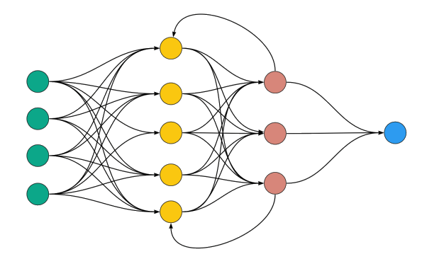
¿CÓMO HACER QUE LAS MAQUINAS APRENDAN?, O EL RENACIMIENTO DE LAS REDES NEURONALES
Mediados de los 80's en adelante
A mediados de los años 80 los investigadores descubrieron que construir un sistema experto era mucho mas costoso que simplemente obtener un sistema de razonamiento, esto llevo a los investigadores de IA a mirar nuevamente a las redes neuronales.

Slide 16
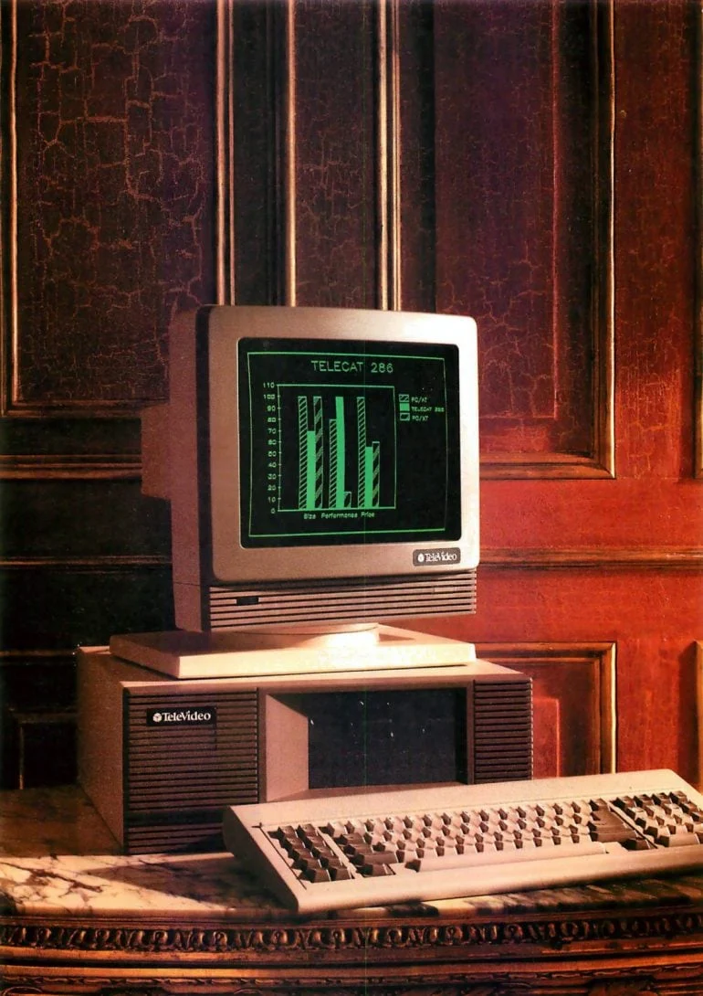
Para finales de los años 60 la mayoria de las ideas basicas y conceptos necesarios para la computacion neuronal ya habian sido formuladas para ese entonces, pero no fue hasta mediados de los 80 que pudieron aplicarse, la principal razon del retraso fue tecnologico, ya que en esos años no existia hardware capaz para modelar y experimentar con redes neuronales artificiales.

Slide 17
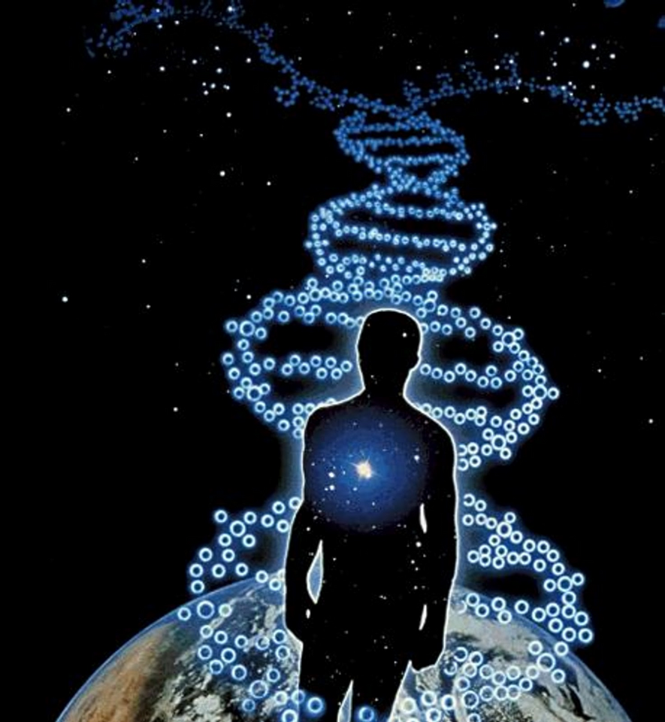
COMPUTACIÓN EVOLUTIVA, O APRENDER HACIENDO
Principios de los 70s en adelante
La inteligencia natural es producto de la evolución, la naturaleza aprende haciendo, los sistemas biológicos no les dicen como adaptarse a un ambiente, simplemente compiten por sobrevivir, las mejores especies tienen mejores oportunidades de sobrevivir y pasar su genética a la siguiente generación

Slide 18
El enfoque evolutivo de la IA esa basado en modelos de selección natural y genética, la computación evolutiva trabaja simulando una población de individuos, evaluando su performance, generando nueva población y repitiendo el mismo proceso varias veces.
El concepto de algoritmos genéticos fue por primera vez introducido por John Holland a principios de los 70s, el desarrollo un algoritmo para manipular cromosomas artificiales.
Los algoritmos genéticos, las estrategias evolutivas y la programación genética representan un avance rápido en las áreas de la IA y tienen gran potencial.

Slide 19
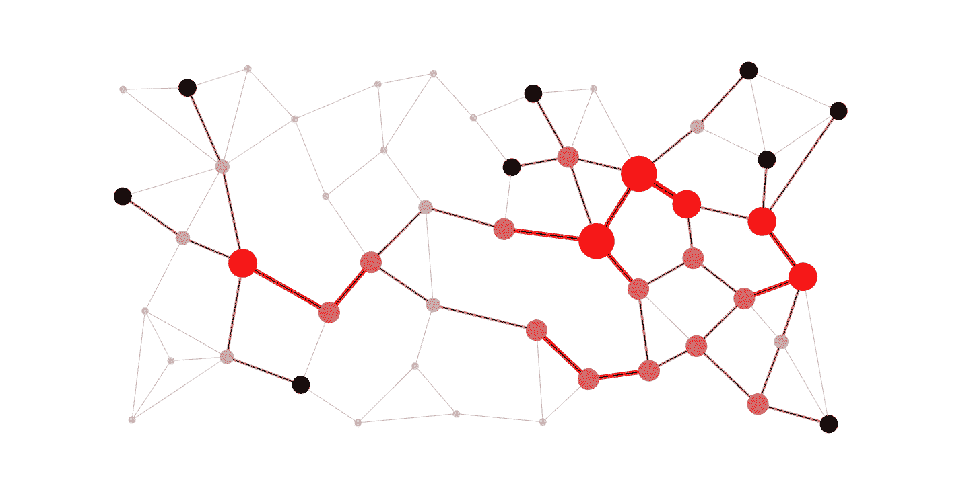
LA NUEVA ERA DE LA INGENIERÍA DEL CONOCIMIENTO
Finales de los 80s en adelante
Las redes neuronales ofrecen una interacción mas natural con el mundo real comparados con los sistemas basados en el razonamiento simbólico, las redes neuronales pueden aprender, adaptarse a cambios en problemas del ambiente, estableciendo patrones en situaciones donde las reglas no se conocen.

Slide 20
Otra tecnología muy importante que se ocupa de cuestiones vagas, imprecisas y
el conocimiento y los datos inciertos son lógica difusa.
Los expertos no siempre piensan en valores probabilísticos sino que piensan en términos como aveces, generalmente, seguido, ocasionalmente, raramente, la lógica difusa usa valores difusos para darle significado a las palabras, razonamiento humano y toma de decisiones.
Al igual que los sistemas expertos, los sistemas difusos usan sentencias IF-THEN como reglas para incorporar el conocimiento humano, pero estas reglas son difusas como por ejemplo:
IF velocidad es alta THEN parada esta lejos
IF velocidad es baja THEN parada esta cerca

